Slide 1
Χημεία Γραφικών Τεχνών
Ανοικτά Ακαδημαϊκά Μαθήματα στο ΤΕΙ Αθήνας
Ενότητα 13: Πολυμερή
Δρ. Σταματίνα Θεοχάρη Καθηγήτρια Εφαρμογών
Τμήμα Γραφιστικής/Κατεύθυνση Τεχνολογίας Γραφικών Τεχνών
Το περιεχόμενο του μαθήματος διατίθεται με άδεια Creative Commons εκτός και αν αναφέρεται διαφορετικά | Το έργο υλοποιείται στο πλαίσιο του Επιχειρησιακού Προγράμματος «Εκπαίδευση και Δια Βίου Μάθηση» και συγχρηματοδοτείται από την Ευρωπαϊκή Ένωση (Ευρωπαϊκό Κοινωνικό Ταμείο) και από εθνικούς πόρους.

Slide 2
Παραδείγματα πολυμερών στις Γραφικές Τέχνες (1 από 3)
Τα πολυμερή και τα πλαστικά αποτελούν μια σπουδαία κατηγορία υλικών που τα βρίσκουμε σε κοινές εφαρμογές της καθημερινής μας ζωής, αλλά και στα υλικά εκτύπωσης (υποστρώματα εκτύπωσης και εύκαμπτα υλικά συσκευασίας). Ακόμα και το πιο κοινό υλικό εκτύπωσης που είναι το χαρτί, αποτελείται από κυτταρίνη, ένα φυσικό πολυμερές.

Slide 3
Παραδείγματα πολυμερών στις Γραφικές Τέχνες (2 από 3)
Η αυξανόμενη χρήση πολυμερών στη συσκευασία οδήγησε τις βιομηχανίες στην παραγωγή νέων προϊόντων. Τα εύκαμπτα υλικά συσκευασίας όπως για παράδειγμα το σελοφάν, το πολυπροπυλένιο, οι πολυεστέρες, το πολυαιθυλένιο και το PVC (πολυβινυλοχλωρίδιο) προσφέρουν ασφαλή συσκευασία και μπορούν να εκτυπωθούν με έντονα έγχρωμα μελάνια.

Slide 4
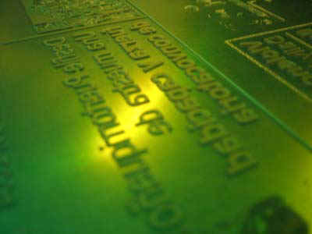
Παραδείγματα πολυμερών στις Γραφικές Τέχνες (3 από 3)
Οι ελαστικοί κύλινδροι εκτύπωσης, οι πλάκες φλεξογραφίας, οι μη μεταλλικές πλάκες πολυεστέρα και τα φωτοευπαθή επικαλυπτικά για την μεταφορά της εικόνας, οι κόλλες και διάφορα άλλα υλικά επικάλυψης είναι προϊόντα της τεχνολογίας των πολυμερών.
“Flexography-Platecloseup”, από Guidod διαθέσιμο ως κοινό κτήμα

Slide 5
Πολυμερές
Πολυμερές λέγεται ένα υλικό, μια χημική ένωση, που αποτελείται από πολύ μεγάλα μόρια σχηματισμένα από μικρότερα που επαναλαμβάνονται, που λέγονται μονομερείς μονάδες. Όσο πιο μεγάλος είναι ο αριθμός των μονομερών που αποτελούν το πολυμερές, τόσο μεγαλύτερη είναι η μοριακή του μάζα. Ένα γιγαντιαίο μόριο μπορεί να έχει μια σχετικά μεγάλη μοριακή μάζα πολλών εκατοντάδων χιλιάδων.
Για παράδειγμα οι δομικές μονάδες του πολυαιθυλενίου είναι το αιθυλένιο:
$${nCH}_{2}= {CH}_{2} →− {\left[{CH}_{2} − {CH}_{2}\right]}_{n}−$$
Αιθυλένιο (μονομερές) → πολυαιθυλένιο (πολυμερές)

Slide 6
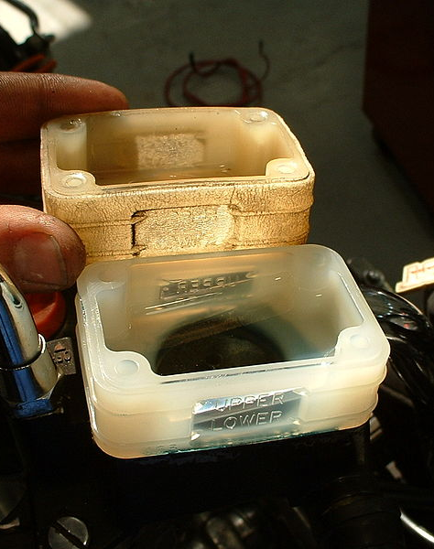
Πλαστικό
Σαν πλαστικό ορίζεται ένα στερεό οργανικό υλικό που γίνεται εύπλαστο όταν θερμανθεί, οπότε μπορεί να χυτευθεί σε καλούπι, να υποστεί εξώθηση σε σωλήνες ή να διαμορφωθεί σε λεπτά φύλλα ή να επικαλύψει επιφάνειες.
“PlasticDamage”, από Shiftgearbox διαθέσιμο με ως κοινό κτήμα

Slide 7
Φυσικά και συνθετικά πολυμερή
Στα φυσικά πολυμερή ανήκουν το άμυλο, η κυτταρίνη και άλλοι πολυσακχαρίτες, οι πρωτεΐνες, όπως το μαλλί, το δέρμα και οι τένοντες από όπου παράγεται η ζελατίνη (οστεόκολλα), το φυσικό καουτσούκ, όπως το ισοπρένιο κτλ.
Το πεδίο των συνθετικών πολυμερών είναι πολύ ευρύ και συχνά σχηματίζει οικογένειες ενώσεων, όπως είναι τα πολυαιθυλένια (από ακόρεστους υδρογονάνθρακες), PVC (από μονομερές βινυλοχλωρίδιο), ρητίνες φαινόλης-φορμαλδεϋδης (βακελίτες), μελαμίνες, πολυστυρένιο και Nylon.

Slide 8
Πολυμερισμός (1 από 2)
Η διαδικασία πολυμερισμού, με τον οποίο σχηματίζονται γιγάντια μόρια με σύνδεση μεγάλου αριθμού απλών μονομερών μπορεί να παρασταθεί απλά με ένα διάγραμμα, όπως αυτό που ακολουθεί, όπου κάθε τετράγωνο αντιπροσωπεύει ένα απλό μονομερές που έχει ενωθεί χημικά με άλλα ίδια μόρια. Η γραμμική αλυσίδα που παράγεται με αυτόν τον τρόπο, δηλαδή με την επανάληψη πολλών ίδιων μονάδων εκτείνεται συνεχώς για να σχηματίσει τελικά γιγάντια μόρια, τα πολυμερή. Πολλές φορές σχηματίζονται, επίσης, διακλαδισμένες αλυσίδες ή τρισδιάστατα μόρια. Τα μονομερή συνδέονται μεταξύ τους με την επίδραση θερμότητας, πίεσης ακτινοβολίας, με την παρουσία ή όχι κάποιου καταλύτη.

Slide 9
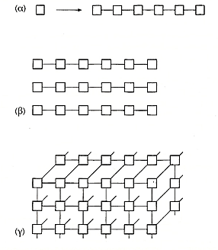
Πολυμερισμός (2 από 2)
Σχηματική αναπαράσταση της διαδικασίας πολυμερισμού:
(α) n αριθμός μονομερών ομάδων ενώνεται για να σχηματίσει μια ευθύγραμμη αλυσίδα που περιλαμβάνει n επαναλαμβανόμενα μονομερή,
(β) θερμοπλαστικό –πολυμερές (δύο διαστάσεων),
(γ) θερμοσκληραινόμενο – πολυμερές (τρισδιάστατο).

Slide 10
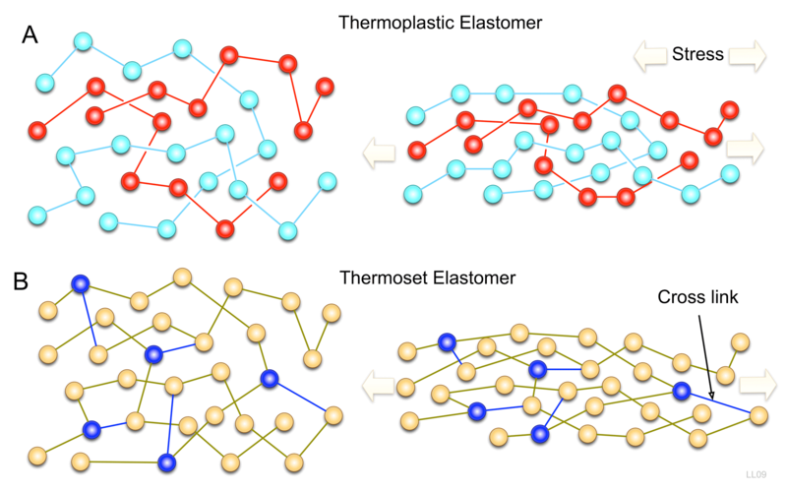
Προϊόντα πολυμερισμού
Ανάλογα με τη χημική φύση του μονομερούς και την διαδικασία του πολυμερισμού είναι δυνατόν να παραχθούν δύο τάξεις πολυμερών: τα θερμοπλαστικά και τα θερμοσκληρυνόμενα.
“Thermoplastic elastomer TPE”, από LaurensvanLieshout διαθέσιμο με άδεια CC BY-SA 3.0

Slide 11
Θερμοπλαστικά μονομερή (1 από 7)
Στα θερμοπλαστικά πολυμερή τα μόρια βρίσκονται συνήθως σε γραμμική μορφή. Μπορούν να είναι συμπολυμερή ή με πλευρικές αλυσίδες σε διακλαδώσεις και συναθροίζονται δίπλα-δίπλα . Η γραμμική αλυσίδα τους παραμένει ανεξάρτητη από τις γειτονικές. Μπορούν να μαλακώνουν κατ΄ επανάληψη με θέρμανση και να σκληραίνουν με ψύξη. Επίσης, τα πολυμερή αυτού του τύπου με μικρό μοριακό βάρος μπορούν να μετατρέπονται από υγρό σε στερεό, εναλλάξ με θέρμανση και ψύξη.

Slide 12
Θερμοπλαστικά μονομερή (2 από 7)
Μια δεύτερη ιδιότητα των θερμοπλαστικών πολυμερών είναι το ότι είναι ευδιάλυτα σε ορισμένους διαλύτες ή ότι τουλάχιστον μπορούν να μαλακώνουν, επειδή τα μόρια του διαλύτη μπορούν να εισχωρήσουν μέσα από τις αλυσίδες των μορίων, απομακρύνοντας τις. Τα θερμοπλαστικά μπορεί να διαμορφωθούν σε φύλλα ή νήματα και έτσι μπορούν να σχηματίσουν εύκαμπτα ή σκληρά υλικά συσκευασίας.
Παράδειγμα αποτελούν το πολυαιθυλένιο, το πολυπροπυλένιο, το perspex, πλαστικά κυτταρίνης, nylon, πολυστυρένιο και terylen, κτλ.

Slide 13
Θερμοπλαστικά μονομερή (3 από 7)
Όπως αναφέρθηκε, τα γραμμικά πολυμερή σχηματίζουν γραμμικές αλυσίδες, που τα μόριά τους πλησιάζουν πολύ μεταξύ τους σχηματίζοντας σώματα μεγάλου ειδικού βάρους, σχετικά υψηλό σημείο τήξης ή ακριβέστερα υψηλό σημείο μαλάκυνσης.

Slide 14
Θερμοπλαστικά μονομερή (4 από 7)
Ένα τέτοιο παράδειγμα είναι το υψηλής πυκνότητας πολυαιθυλένιο (HDPE) του οποίου η διάταξη παριστάνεται στο σχήμα.
Διάταξη μορίων για γραμμικά πολυμερή υψηλής πυκνότητας.

Slide 15
Θερμοπλαστικά μονομερή (5 από 7)
Όπως είναι γνωστό, όμως, μόνο μια καθαρή κρυσταλλική ουσία έχει καθορισμένο σημείο τήξης. Υλικά που αποτελούνται από μόρια σε διάφορα μεγέθη, όπως είναι τα πολυμερή, όπου κάθε συστατικό τήκεται σε διαφορετική θερμοκρασία, είναι αναμενόμενο να μη τήκονται σε μια ορισμένη θερμοκρασία αλλά να μαλακώνουν συνεχώς όσο θερμαίνονται. Για αυτό τον λόγο, στα υαλώδη υλικά, δεν καθορίζεται το σημείο τήξης αλλά το «σημείο μετάπτωσης υάλου».

Slide 16
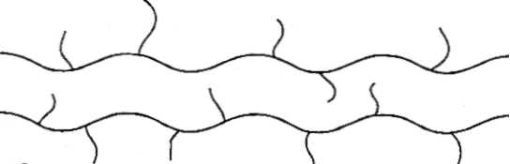
Θερμοπλαστικά μονομερή (6 από 7)
Τα πολυμερή με διακλαδισμένες αλυσίδες θωρούνται κι αυτά γραμμικά ενώ οι πλευρικές αλυσίδες εμποδίζουν τη στενή επαφή των γειτονικών μορίων. Κατά συνέπεια η δομή τους είναι πιο ανοιχτή και η προσέγγιση των μορίων τους είναι ακανόνιστη, με αποτέλεσμα τη μικρή μηχανική αντοχή και το χαμηλό σημείο τήξης των πολυμερών αυτών. Ένα τέτοιο παράδειγμα είναι το χαμηλής πυκνότητας πολυαιθυλένιο (LDPE).
Πυκνή διάταξη αλυσίδων γραμμικών μορίων με διακλαδώσεις.

Slide 17
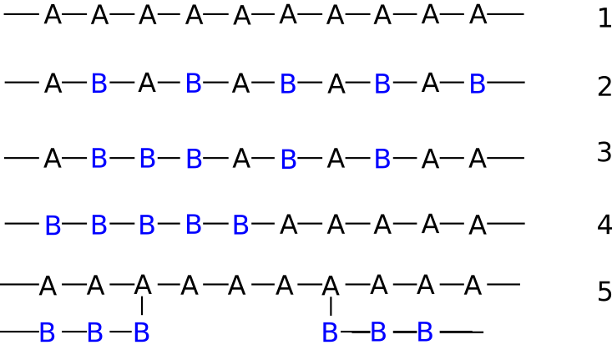
Θερμοπλαστικά μονομερή (7 από 7)
Τα γραμμικά συμπολυμερή περιλαμβάνουν δύο διαφορετικά μονομερή που μπορούν να ενωθούν με τυχαία σειρά ή με κανονική επανάληψη κάποιων επαναλαμβανόμενων ομάδων. Ο βαθμός πολυμερισμού ορίζεται ως ο αριθμός των επαναλαμβανόμενων μονάδων στην αλυσίδα.
“Copolymers”, από Mankash διαθέσιμο με άδεια CC BY-SA 3.0
Διάταξη εναλλασσόμενων μονάδων σε γραμμικά πολυμερή.

Slide 18
Θερμοσκληρυνόμενα πλαστικά (1 από 4)
Θερμοσκληρυνόμενα πολυμερή είναι αυτά που μπορούν να μαλακώσουν μόνο για μια φορά μέσα στο καλούπι τους και μετά σκληραίνουν οριστικά. Σχηματίζουν μεγαλομόρια τριών διαστάσεων. Πολλοί τύποι τέτοιων υλικών χρησιμοποιούνται για την κατασκευή ηλεκτρικών διακοπτών και εξαρτημάτων τυπογραφικών μηχανών, κυκλωμάτων υπολογιστών, κτλ.

Slide 19
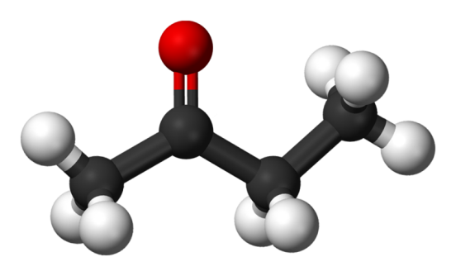
Θερμοσκληρυνόμενα πλαστικά (2 από 4)
Επειδή η δομή των μορίων είναι σε πυκνή διάταξη με τις πλευρικές διασυνδέσεις των μορίων, μετά τη θέρμανση τους στο καλούπι και κάτω από πίεση, τα μόρια χάνουν την ελευθερία κίνησής τους κι έτσι, τα πολυμερή δε μαλακώνουν όταν θερμανθούν ξανά. Για τον ίδιο λόγο είναι αδιάλυτα σε διαλύτες επειδή, αν και αυτοί μπορούν να διαπεράσουν τα μόριά τους, δεν μπορούν να τα διαχωρίσουν, παρά μόνο να τα διογκώσουν σε ορισμένες περιπτώσεις, όπως συμβαίνει στην «κουβέρτα» της λιθογραφίας, που όταν πλυθεί με μεθυλαιθυλοκετόνη (ΜΕΚ) δεν διαλύεται, αλλά διογκώνεται σαν να «πρήζεται».
“Butanone-3D-balls”, από Jynto διαθέσιμο ως κοινό κτήμα

Slide 20
Θερμοσκληρυνόμενα πλαστικά (3 από 4)
Ελέγχοντας τον αριθμό των πλευρικών διασυνδέσεων των μορίων, τα πολυμερή μπορεί να διαμορφώνονται είτε μαλακά και εύκαμπτα είτε σκληρά και εύθραυστα. Το ελαστικό για παράδειγμα, με βουλκανισμό σχηματίζει πλευρικές συνδέσεις με τη βοήθεια των ατόμων του θείου και μπορεί να δώσει από εύκαμπτα υλικά (όπως χειρουργικά γάντια) μέχρι σκληρό εβονίτη (ηλεκτρικές μονώσεις ή δοχεία).

Slide 21
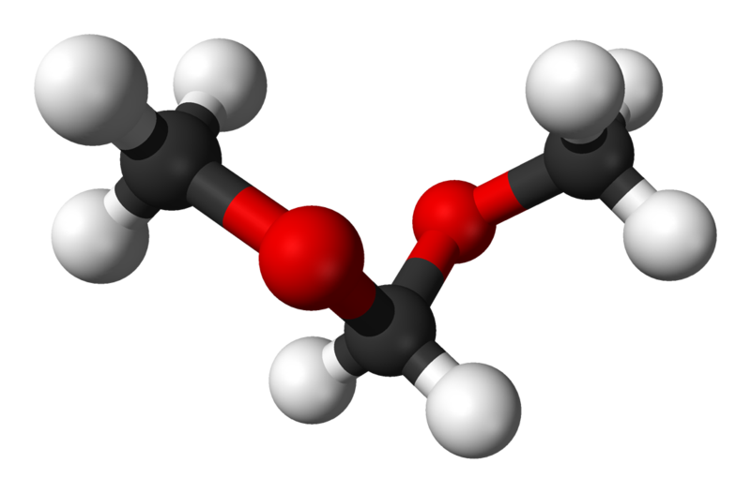
Θερμοσκληρυνόμενα πλαστικά (4 από 4)
Ένα από τα παλαιότερα συνθετικά θερμοσκληραινόμενα πολυμερή είναι ο βακελίτης, μια φαινολική ρητίνη που σήμερα αντικαθίσταται σε μεγάλο βαθμό από πολυμερή μελαμίνης-φορμαλδεϋδης. Χρησιμοποιήθηκε για ισχυρούς ελαφρούς διακόπτες, πρίζες και εξαρτήματα μηχανών τυπογραφίας. Άλλα παραδείγματα θερμοσκληρυνόμενων πλαστικών είναι οι ρητίνες αμινών, οι εποξυ-ρητίνες, οι ρητίνες ακόρεστων πολυεστέρων και οι αφροί πολυουρεθάνης.
“Dimethoxymethane-gauche-gauche-conformer-3D-balls”, από Benjah-bmm27 διαθέσιμο ως κοινό κτήμα

Slide 22
Μέθοδοι πολυμερισμού
Υπάρχουν δύο κύριες μέθοδοι πολυμερισμού που επιλέγονται ανάλογα με τη χημική φύση των αντιδρώντων μονομερών. Αυτοί είναι:
Ο πολυμερισμός προσθήκης και
Ο πολυμερισμός συμπύκνωσης.

Slide 23
Πολυμερισμός προσθήκης (1 από 3)
Ο πολυμερισμός προσθήκης (ή αλυσωτή αντίδραση) περιλαμβάνει τρία στάδια: έναρξη, διάδοση αντίδρασης και τερματισμό.
Έναρξη
Κατά το στάδιο της έναρξης, δημιουργούνται ενδιάμεσες ρίζες ή ιόντα με την επίδραση θερμότητας, φωτός (ή άλλου είδους ακτινοβολίας) ή με την παρουσία καταλύτη. Ρίζα είναι ένα άτομο ή μόριο που διαθέτει ένα μονήρες ηλεκτρόνιο. Επειδή τα μονήρη ηλεκτρόνια έχουν αυξημένη τάση να δεσμευτούν με τα μονήρη ηλεκτρόνια άλλων ατόμων ή μορίων, οι ρίζες είναι ασταθείς και εξαιρετικά δραστικές.

Slide 24
Πολυμερισμός προσθήκης (2 από 3)
Διάδοση
Οι ενδιάμεσες ενώσεις που προκύπτουν είναι ικανές να αντιδράσουν και αυτές σαν ρίζες με γειτονικά μόρια μονομερών δημιουργώντας άλλα ενδιάμεσα μόρια. Η αντίδραση επαναλαμβάνεται αλυσωτά δημιουργώντας μεγαλομόρια μέχρι να φθάσουμε στο τελικό προϊόν.

Slide 25
Πολυμερισμός προσθήκης (3 από 3)
Τερματισμός
Κατά τον τερματισμό, το τελικό στάδιο της αντίδρασης, παύει η προσθήκη μονομερών στα τελικά προϊόντα. Αυτό μπορεί να γίνει µε έναν ή περισσότερους τρόπους. Το ενδιάμεσο προϊόν μπορεί τελικά να καταναλωθεί ή να καταστραφεί με κάποια αντίδραση. Επίσης, μπορεί να προστεθεί ένας καταλύτης, που θα εμποδίσει την αντίδραση ενώ θα βοηθήσει και στον έλεγχο του τερματισμού της αντίδρασης πολυμερισμού.

Slide 26
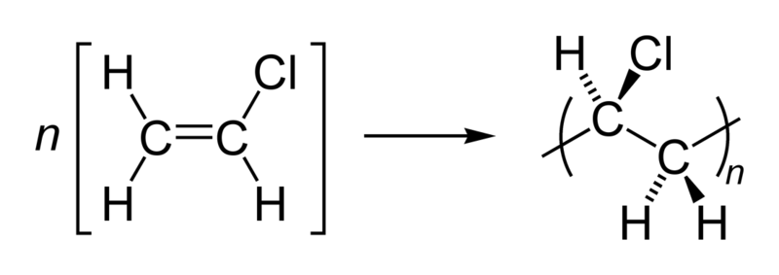
Παραδείγματα πολυμερισμού προσθήκης
Πολυαιθυλένιο – PE,
Πολυπροπυλένιο –PP,
Πολυβινυλοχλωρίδιο –PVC,
Οξικό πολυβινύλιο –PVA,
Πολυβινυλαλκοόλη,
Πολυστυρένιο,
Αλκυδικές ρητίνες,
Πολυτετραφθοροαιθυλένιο –PTFE,
Πολυπροπενονιτρίλιο.
Πολυμερισμός Πολυβινυλοχλωριδίου –PVC
“PVC-polymerisation-2D”, από Pngbot διαθέσιμο ως κοινό κτήμα

Slide 27
Πολυμερισμός συμπύκνωσης
Στις αντιδράσεις συμπύκνωσης, ένα μικρό μόριο αφαιρείται κατά τη διαδικασία σχηματισμού δεσμού μεταξύ των μορίων δύο μονομερών. Ο όρος συμπύκνωση προέρχεται από το ότι το πιο συχνά αφαιρούμενο μόριο είναι το μόριο του νερού. Οπότε, μπορεί να θεωρηθεί ότι τα πολυμερή συμπύκνωσης σχηματίζονται συνήθως με την ένωση μονομερών με ταυτόχρονη αποβολή νερού.
“2-amino-acidsb”, από Sentausa διαθέσιμο ως κοινό κτήμα

Slide 28
Παραδείγματα πολυμερισμού συμπύκνωσης
Πολυεστέρες,
Ρητίνες αλκυδίων,
Πολυαμίδια,
Σιλικόνες (υγρές σιλικόνες, ελαστικές σιλικόνες, σιλικόνες λιπαντικά, σιλικόνες ρητίνες ,κτλ),
Πολυμερή φορμαλδεϋδης.
“Kelvar reaction”, από Berserkerus διαθέσιμο με άδεια CC BY-SA 3.0

Slide 29
Φωτοπολυμερή (1 από 4)
Η κύρια διαφορά μεταξύ φωτοπολυμερών και άλλων τύπων πολυμερών είναι το ότι αυτά διεγείρονται με την ακτινοβολία κατάλληλης συχνότητας. Σε αυτή την περίπτωση, για να πραγματοποιηθούν οι χημικές αντιδράσεις, πρέπει τα μόρια των μονομερών να απορροφήσουν φως κατάλληλης συχνότητας, ώστε να διεγερθούν και να αντιδράσουν μεταξύ τους δημιουργώντας πολυμερή.
Οι αντιδράσεις φωτοπολυμερισμού χρησιμοποιούνται για να σκληραίνουν με UV, μελάνια, βερνίκια και κόλλες, οπότε η σκλήρυνση είναι στιγμιαία.

Slide 30
Φωτοπολυμερή (2 από 4)
Σε αυτή την περίπτωση, απαιτείται η προσθήκη φωτοεκκινητών που απορροφούν φως και παράγουν ενεργές ρίζες. Επειδή τα ακόρεστα μόρια των μονομερών χρειάζονται επαρκή ενέργεια για διέγερση και καταστροφή των αρχικών δεσμών τους, προκειμένου να δώσουν τα προϊόντα -πολυμερή -, το ορατό φως δεν τους αρκεί, οπότε χρειάζονται συχνότητες του υπεριώδους φάσματος και για το λόγο αυτό χρησιμοποιούνται κατάλληλες λάμπες UV.

Slide 31
Φωτοπολυμερή (3 από 4)
Γενικά, πρέπει να αποφεύγονται τα μήκη κύματος μικρότερα των UV, επειδή αντιστοιχούν σε συχνότητες επικίνδυνες για την υγεία. Παρόλα αυτά ορισμένες φορές για ειδικά μελάνια που εκτυπώνονται σε μεγάλο πάχος, χρησιμοποιούνται οι δέσμες ηλεκτρονίων. Αυτές είναι, επίσης, επικίνδυνες επειδή μπορούν να παράγουν ακτίνες Χ.

Slide 32
Φωτοπολυμερή (4 από 4)
Για την κατασκευή των εύκαμπτων πλακών εκτύπωσης χρησιμοποιείται UV ακτινοβολία για τον πολυμερισμό, οπότε δημιουργείται διαφορά μεταξύ φωτισμένου και αφώτιστου υλικού. Η επιφάνεια που δε φωτίζεται παραμένει μαλακή και μπορεί να απομακρυνθεί με το κατάλληλο διαλυτικό και βούρτσα, ενώ στην αδιάλυτη επιφάνεια (φωτισμένη) δημιουργείται η εικόνα - θέμα που θα δεχτεί το μελάνι.
“Flexography-Platecloseup”, από Guidod διαθέσιμο ως κοινό κτήμα

Slide 33
Βιβλιογραφία
Γενική Χημεία, D. Ebbing, S. Gammon, εκδ. Τραυλός, Αθήνα, 2011.
Χημεία Γραφικών Τεχνών, Ν. Καρακασίδη, εκδ. ΙΩΝ, Αθήνα 2005.
Χημεία, Εισαγωγικές Έννοιες, Ε. Λυμπεράκη, εκδ. Αλτιντζή, Σίνδος, 2009.
Χημεία Εκτυπώσεων, Thompson, B, Εκδ. ΙΩΝ, 1998.
Οργανική Χημεία, H. Meislich, H. Nechamkin, J. Shrefkin, ΕΣΠΙ Εκδοτική, Αθήνα, 1999.
Χημεία, Κ. Σαλτερής, εκδ. Σαββάλας, Αθήνα, 2001.

Slide 34
Τέλος Ενότητας

Slide 35
Σημειώματα

Slide 36
Σημείωμα Αναφοράς
Copyright Τεχνολογικό Εκπαιδευτικό Ίδρυμα Αθήνας, Σταματίνα Θεοχάρη 2014. Σταματίνα Θεοχάρη. «Χημεία Γραφικών Τεχνών (Θ). Ενότητα 13: Πολυμερή». Έκδοση: 1.0. Αθήνα 2014. Διαθέσιμο από τη δικτυακή διεύθυνση: ocp.teiath.gr.

Slide 37
Σημείωμα Αδειοδότησης
Το παρόν υλικό διατίθεται με τους όρους της άδειας χρήσης Creative Commons Αναφορά, Μη Εμπορική Χρήση Παρόμοια Διανομή 4.0 [1] ή μεταγενέστερη, Διεθνής Έκδοση. Εξαιρούνται τα αυτοτελή έργα τρίτων π.χ. φωτογραφίες, διαγράμματα κ.λ.π., τα οποία εμπεριέχονται σε αυτό και τα οποία αναφέρονται μαζί με τους όρους χρήσης τους στο «Σημείωμα Χρήσης Έργων Τρίτων».
[1] http://creativecommons.org/licenses/από-nc-sa/4.0/
Ως Μη Εμπορική ορίζεται η χρήση:
που δεν περιλαμβάνει άμεσο ή έμμεσο οικονομικό όφελος από την χρήση του έργου, για το διανομέα του έργου και αδειοδόχο
που δεν περιλαμβάνει οικονομική συναλλαγή ως προϋπόθεση για τη χρήση ή πρόσβαση στο έργο
που δεν προσπορίζει στο διανομέα του έργου και αδειοδόχο έμμεσο οικονομικό όφελος (π.χ. διαφημίσεις) από την προβολή του έργου σε διαδικτυακό τόπο
Ο δικαιούχος μπορεί να παρέχει στον αδειοδόχο ξεχωριστή άδεια να χρησιμοποιεί το έργο για εμπορική χρήση, εφόσον αυτό του ζητηθεί.

Slide 38
Διατήρηση Σημειωμάτων
Οποιαδήποτε αναπαραγωγή ή διασκευή του υλικού θα πρέπει να συμπεριλαμβάνει:
το Σημείωμα Αναφοράς
το Σημείωμα Αδειοδότησης
τη δήλωση Διατήρησης Σημειωμάτων
το Σημείωμα Χρήσης Έργων Τρίτων (εφόσον υπάρχει)
μαζί με τους συνοδευόμενους υπερσυνδέσμους.

Slide 39
Χρηματοδότηση
Το παρόν εκπαιδευτικό υλικό έχει αναπτυχθεί στo πλαίσιo του εκπαιδευτικού έργου του διδάσκοντα.
Το έργο «Ανοικτά Ακαδημαϊκά Μαθήματα στο ΤΕΙ Αθηνών» έχει χρηματοδοτήσει μόνο την αναδιαμόρφωση του εκπαιδευτικού υλικού.
Το έργο υλοποιείται στο πλαίσιο του Επιχειρησιακού Προγράμματος «Εκπαίδευση και Δια Βίου Μάθηση» και συγχρηματοδοτείται από την Ευρωπαϊκή Ένωση (Ευρωπαϊκό Κοινωνικό Ταμείο) και από εθνικούς πόρους.

